Slide 1


Présentation des résultats
de la semaine de pesée du … au …
Nom de l’établissement

Slide 2
Défi Assiettes Vides : dispositif qui permet de créer une dynamique locale autour de la lutte contre le gaspillage alimentaire en incitant les établissements de restauration collective à réaliser une semaine de pesée sur une période déterminée.
1ère édition en Martinique organisé par la DAAF de Martinique, en collaboration avec l’ADEME : avril 2026
Pour tous les établissements possédant un restaurant collectif (école, collège, lycée, EHPAD, prison, crèches, hôpitaux…) souhaitant s’engager dans une démarche de lutte contre le gaspillage alimentaire.
Dans notre établissement, nous avons analysé les déchets alimentaires :
en cuisine
à la fin du repas
Du … au …
Un grand merci à toutes les personnes qui se sont impliqués activement dans ce dispositif :
…………………………………………………………………………… (Lister les prénoms et noms des personnes)

Slide 3
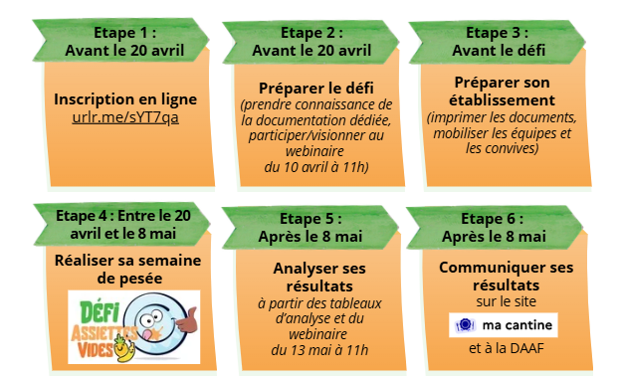
Calendrier du
Défi Assiettes Vides
en Martinique
de mai 2026

Slide 4
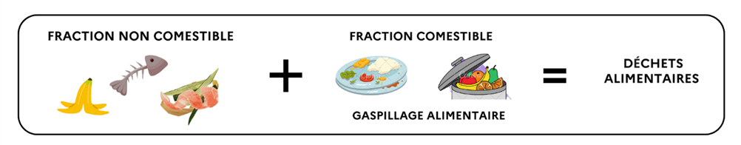
Définitions importantes :
Les déchets alimentaires incluent :
• Fraction comestible : déchets dits évitables, assimilable à du gaspillage alimentaire.
Exemple : plats préparés et jetés, denrées à DLC dépassée, fruits abîmés jetés, restes non consommés par les convives, …
• Fraction non comestible : déchets dits inévitables, non considérés comme du gaspillage alimentaire. Exemple : épluchures de fruits et de légumes, peau de la banane, os de la viande, croûtes de fromage, arêtes et écailles du poisson, …

Slide 5
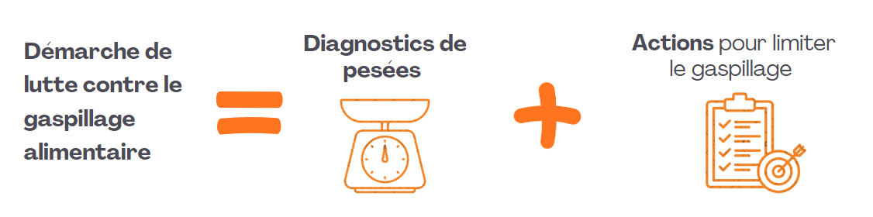
Rappel des obligations légales :
Références juridiques : articles L. 541-15-3, L. 541-15-5, L. 541-15-6-1, L. 541-15-6-2 et L. 541-47 du code de l’environnement.
Obligation de mettre en place une démarche de lutte contre le gaspillage alimentaire pour tous les opérateurs (cuisines centrales, restaurants satellites et restaurants avec cuisines sur place) de la res­tauration collective, publique et privée.

Slide 6
ESTIMATIONS SUR 1 AN
XXkg de nourritures jetées
XX repas non consommés et jetés
XX€ de nourritures acchetées et jetées
XX semaines de repas jetés
Synthèse de nos résultats
GASPILLAGE TOTAL
XXkg/semaine
XXg/repas/pers.
Moyenne nationale :
XXXg/repas/pers.
Résultat atteignable :
moins de XXg/pers/repas
En moyenne, lorsqu’un établissement s’engage dans une démarche de lutte contre le gaspillage, ce dernier est réduit de 30%.
à préciser en fonction de votre établissement et des données du référentiel

Slide 7
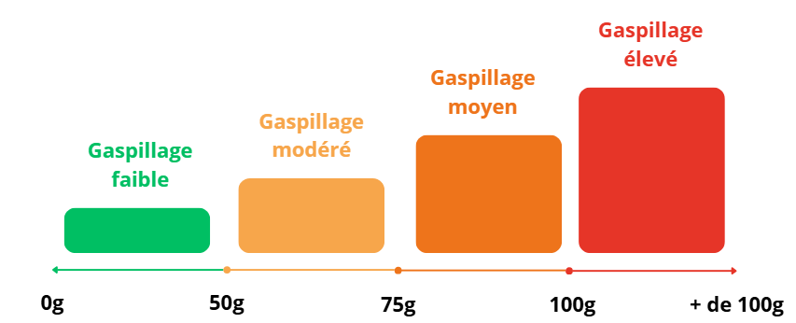
Pour nous situer :
Placez la flèche au niveau de votre moyenne de gaspillage alimentaire en g/repas/pers.

Slide 8
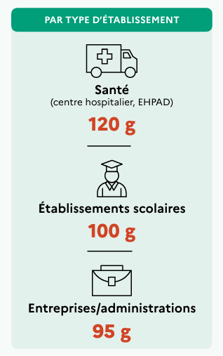

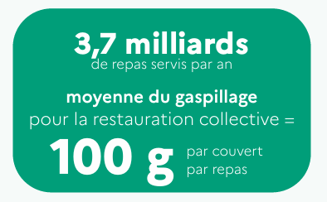
Pour plus d’informations, vous pouvez consulter l’infographie de l’ADEME sur le gaspillage alimentaire dans la restauration collective, mise à jour en 2024.

Slide 9
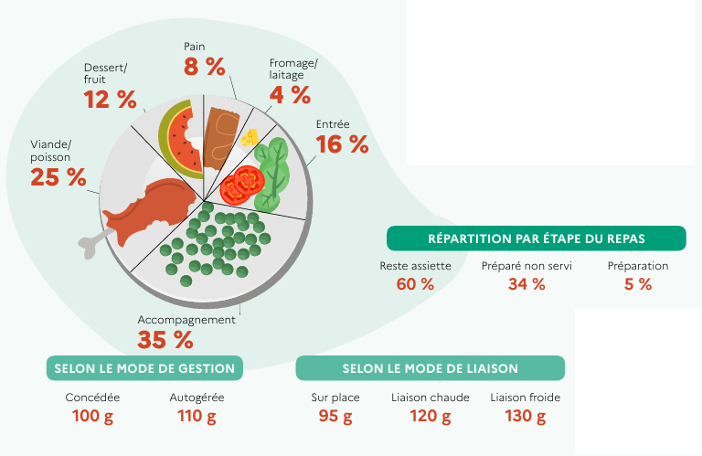
Pour plus d’informations, vous pouvez consulter l’infographie de l’ADEME sur le gaspillage alimentaire dans la restauration collective, mise à jour en 2024.

Slide 10
Synthèse de nos résultats
GASPILLAGE CUISINE
GASPILLAGE ASSIETTE
XXkg/semaine
XXg/repas/pers.
XXkg/semaine
XXg/repas/pers.
Moyenne nationale :
40g/repas/pers.
Résultat atteignable :
moins de XXg/pers/repas
Moyenne nationale :
60g/repas/pers.
Résultat atteignable :
moins de XXg/pers/repas

Slide 11
Premières réflexions sur les sources du gaspillage alimentaire :

Slide 12
Premières idées pour lutter contre le gaspillage alimentaire :

Slide 13
Construire un plan d’action sur 3 niveaux
Production-Menu | Service-distribution | Consommation
Le chef et le gestionnaire | Le personnel de cuisine et de surveillance | Les convives et les adultes qui accompagnent les convives
Pour changer les pratiques et visions (réduire les quantités commandées, préparées, ajuster les effectifs, adapter les menus en fonction du profil des convives, …) | Pour changer les pratiques (ajuster les quantités servies et mieux accompagner les convives en les incitant à goûter, en leur expliquant le contenu des plats, en les rendant plus autonomes (libre service entrées, pain, sauce, …)) | Pour sensibiliser au GA et plus largement à l’équilibre alimentaire (communiquer sur les résultats du défi, améliorer le cadre du repas, en faire un projet d'établissement, les sensibiliser au gaspillage, …)

Slide 14
Construire un plan d’action : les facteurs de réussite
✓ Agir à tous les niveaux : production /service / consommation
✓ Impliquer toutes les parties prenantes de l'établissement : réunir, débattre, décider ensemble
✓ Évaluer le gaspillage
✓ Agir dans le temps
✓ Avoir un référent, un responsable effectuant le suivi

Slide 15
Des ressources en ligne pour construire un plan d’action :
Du site de la DAAF de Martinique
Outils pour lutter contre le gaspillage alimentaire
Du site de l’ADEME
Les coûts du gaspillage alimentaire en restauration collective (ADEME, 2025)
Étude quantitative du gaspillage alimentaire dans les cuisines centrales (ADEME, 2025)
Guide pour ajuster le grammage des portions (AMORCE, 2018)

Slide 16
Des ressources en ligne pour construire un plan d’action :
Du site REGAL Normandie
Mindmap “Actions-prioritaires”
Document Excel “Construire un plan d’action”
Du site ma cantine
Actions anti-gaspi

Slide 17
Pour plus d’informations :
dav.daaf972@agriculture.gouv.fr

